Slide 1

BRIEFING REGIONAL DIÁRIO
Confeccionado em: 26/09/2026
Confeccionado por: SO ROCHA
Previsor: CAP DIAS

Slide 2
PREVISÃO PARA AS REGIÕES
REGIÃO SUL: Previsão de restrição de teto e visibilidade devido a névoa úmida/nevoeiro para SC e PR. No período da tarde, a atuação de um sistema de alta pressão favorecerá a manutenção de condições de tempo estável, com predomínio de condições de voo visual. Na madrugada/manhã, volta a ocorrer redução de teto e visibilidade no leste de SC e PR.
REGIÃO SUDESTE: A Região Sudeste amanhece com redução de teto e visibilidade devido a névoa úmida/nevoeiro para TMA-SP e Vale do Paraíba. No período da tarde, previsão de chuva leve em pontos do estado de SP. Na madrugada/manhã do dia 27, previsão de restrição de teto e visibilidade no leste de SP, Vale do Paraíba e sul do RJ.
REGIÃO CENTRO-OESTE: O aquecimento diurno favorecerá a ocorrência de trovoadas isoladas no Distrito Federal, em Goiás e no leste e norte de Mato Grosso.
REGIÃO NORDESTE: Pela manhã, previsão de chuva leve no litoral leste da região. Previsão de ventos fortes pra o litoral norte da região.
REGIÃO NORTE: O dia inicia com trovoadas em Roraima e no nordeste do Amazonas, além de restrição de teto e visibilidade no centro/oeste do Amazonas. À tarde e no início da noite, a instabilidade se intensifica, com ocorrência de trovoadas no Amazonas, em Roraima, no Acre e no sul do Pará.

Slide 3
BRIEFING REGIONAL DIÁRIO
SIGMET em vigor
Localidades com evento severo
Vento forte (≥ 21 KT / rajada)
SBAO: 5, 6
SBAZ: 18, 19, 20, 21
SBBS: 4, 5
SBCW: 3
SBRE: 4, 5
SBEG SBMN SBPV SBRB SBCZ SBTF SBAT SBUA SBCC SBTT SBJI SBMA SBVH SBCJ SBIZ SBUY SSKW SNBR SBBH SBBR SBBW SBCF SBCN SBGO SBMK SBAX SBUL SBUR SBVG SWLC SBUG SBZM
SBPA SBCO SBPK SBBG SBSM SBFZ SBNT SBSG
Atualizações consulte: https://redemet.decea.mil.br/

Slide 4

BRIEFING REGIONAL DIÁRIO
RESTRIÇÕES · METAR 26/09 12:05 UTC
1 - Restrições de teto: SBGR, SBNF
2 - Restrições de visibilidade: Não houve.
3 - Restrições de teto/visibilidade: SBJV
 | VFR | Vis ≥ 5.000 m e Teto ≥ 1.500 ft
 | IFR | Vis 1.500–5.000 m ou Teto 600–1.500 ft
 | ABX MIN | Vis < 1.500 m ou Teto < 600 ft
Atualizações consulte: https://redemet.decea.mil.br/

Slide 5
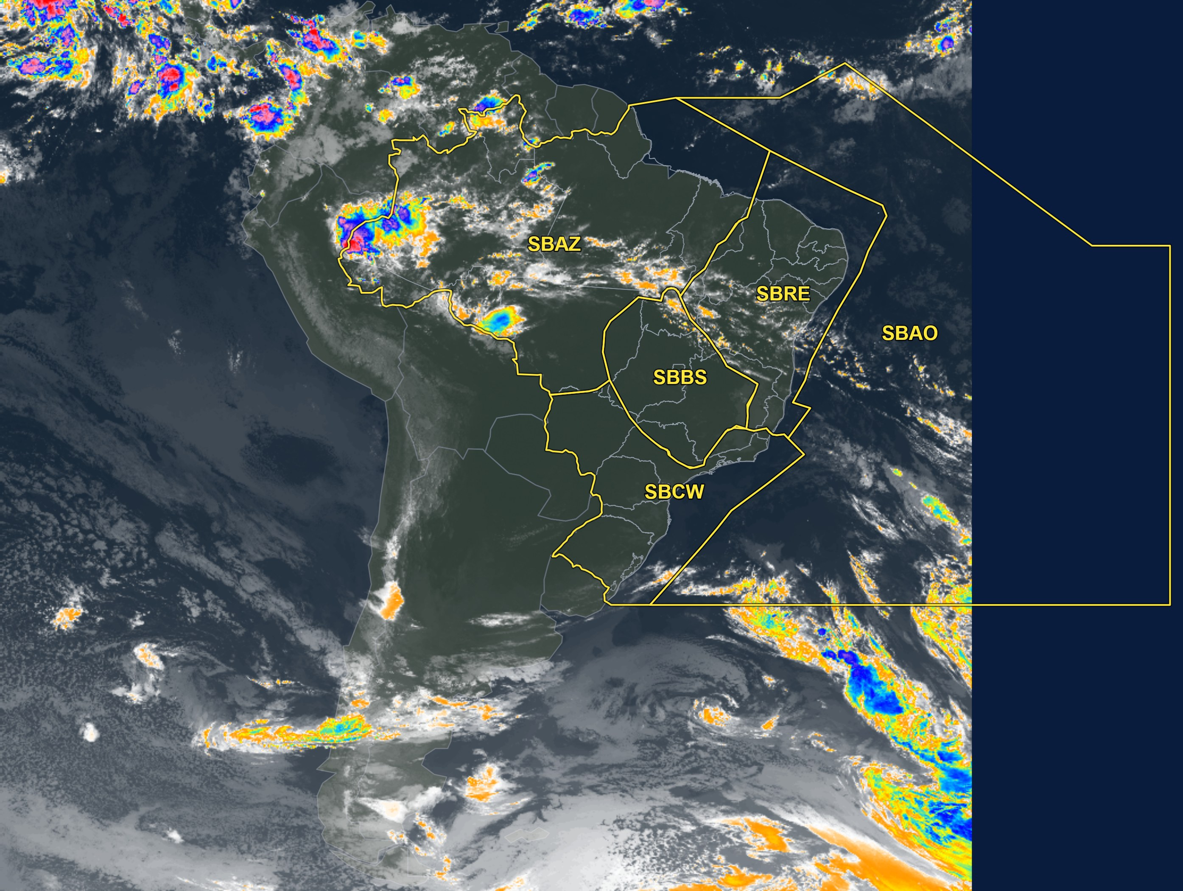
Satélite — América do Sul
Imagem: 26/09/2026 11:40 UTC
Atualizações consulte: https://redemet.decea.mil.br/

Slide 6
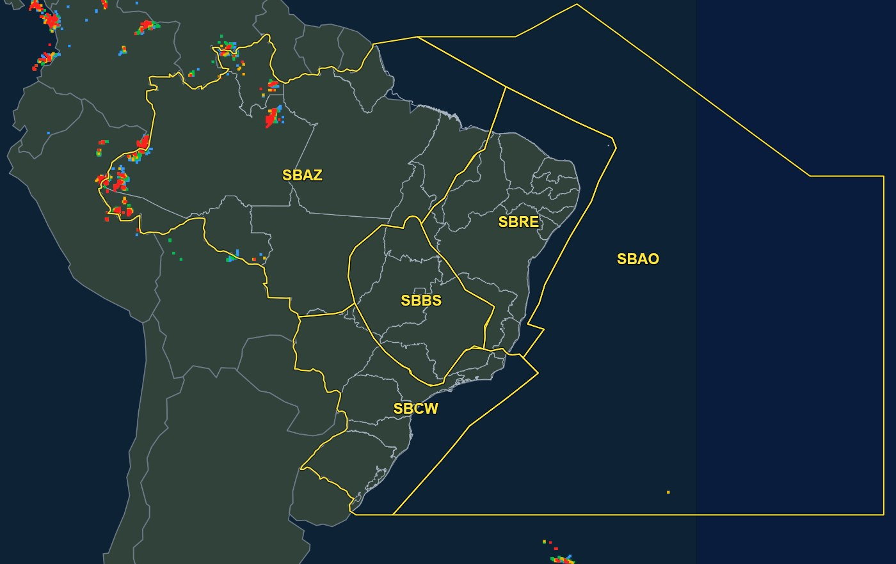
DEA - 12:05 UTC
0–15 min
15–30 min
30–45 min
45–60 min
Atualizações consulte: https://redemet.decea.mil.br/

Slide 7
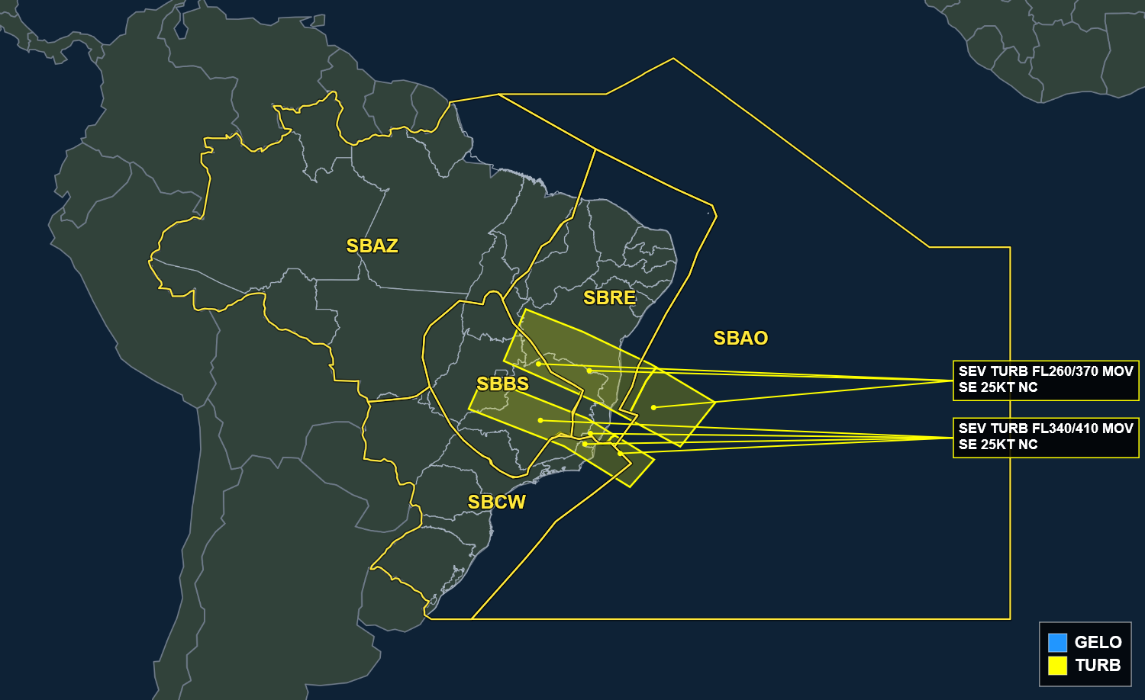
SIGMET em vigor · consulta 26/09 12:05 UTC
Atualizações consulte: https://redemet.decea.mil.br/

Slide 8
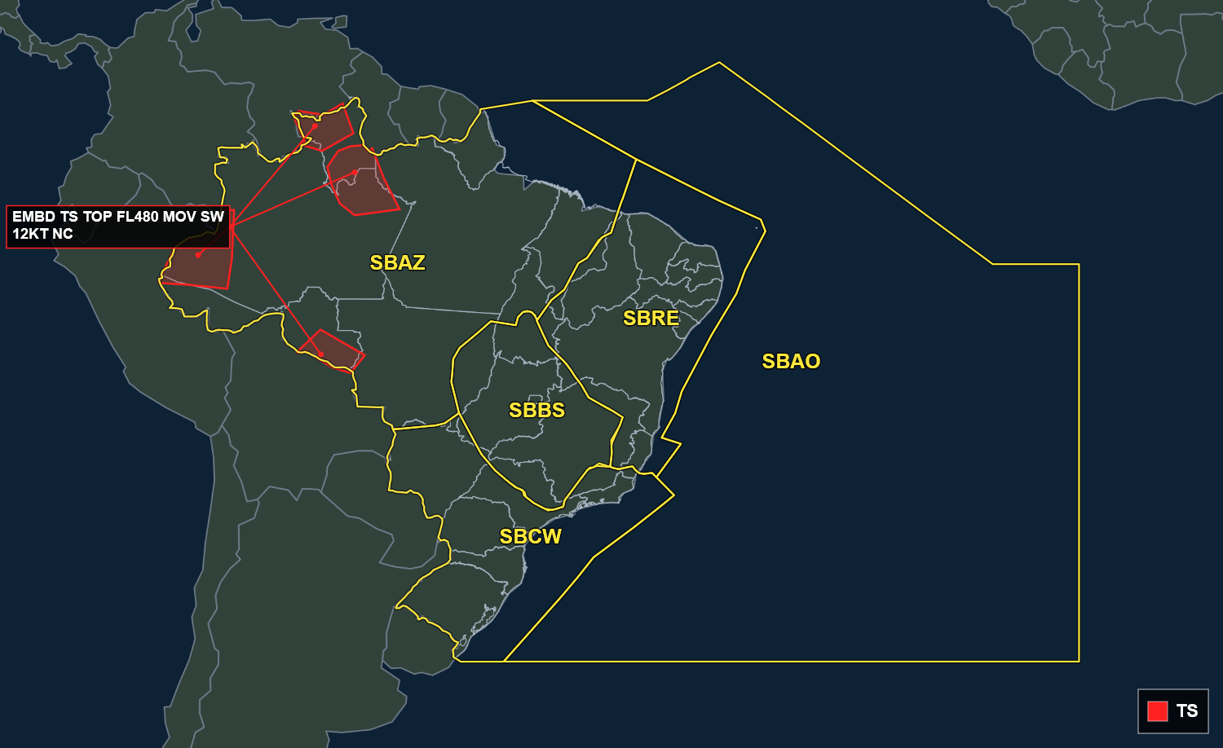
SIGMET de TS em vigor · consulta 26/09 12:05 UTC
Atualizações consulte: https://redemet.decea.mil.br/

Slide 9
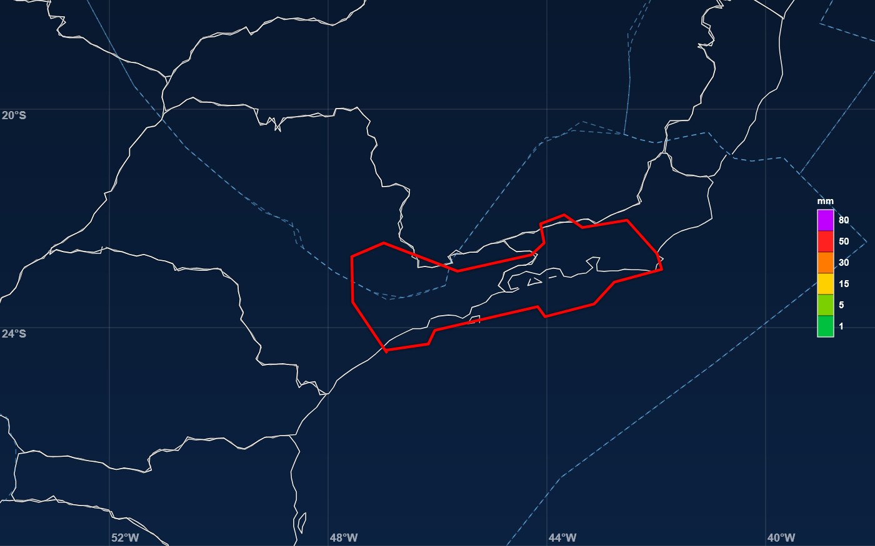
Modelagem ECMWF — precipitação prevista (pico) · 2000 UTC 26/09 (rodada 26/09 00Z)

Slide 10
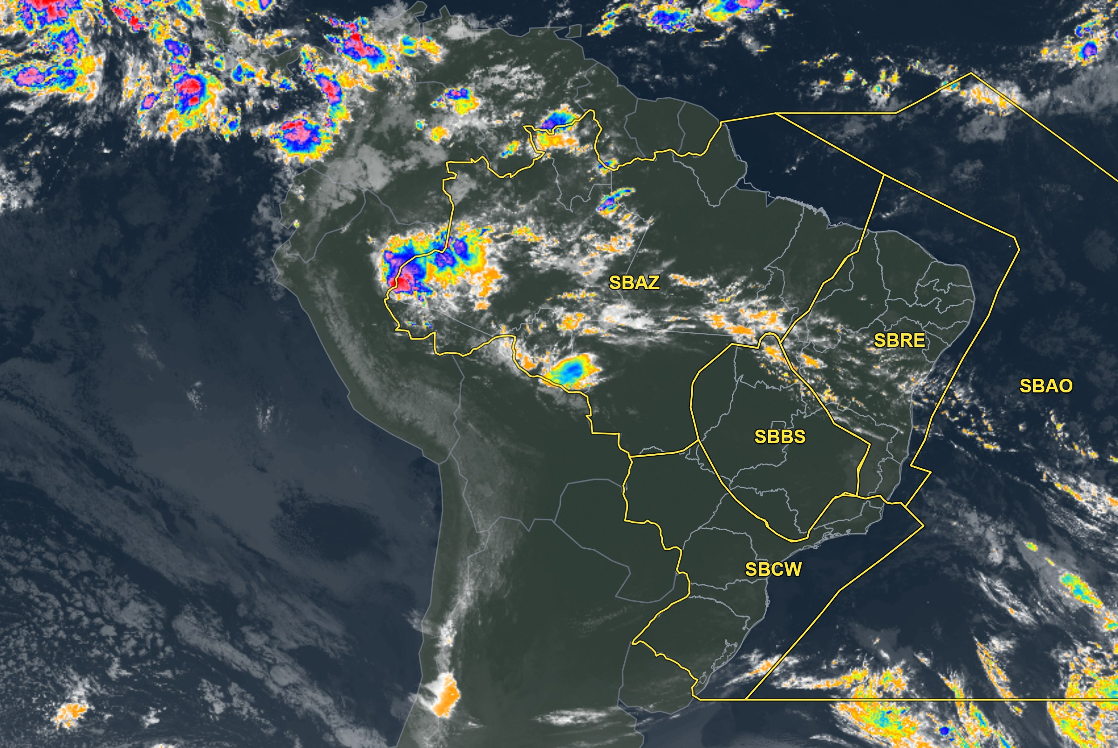
Satélite realçada
Imagem: 26/09/2026 11:40 UTC
FIR-AZ | EG | BE | BV | MQ | SL | SN | PV | RB | CY
MANHÃ
TARDE | TSRA
NOITE |  | TSRA |  |  |  |  | TS | TSRA
MANHÃ

Slide 11
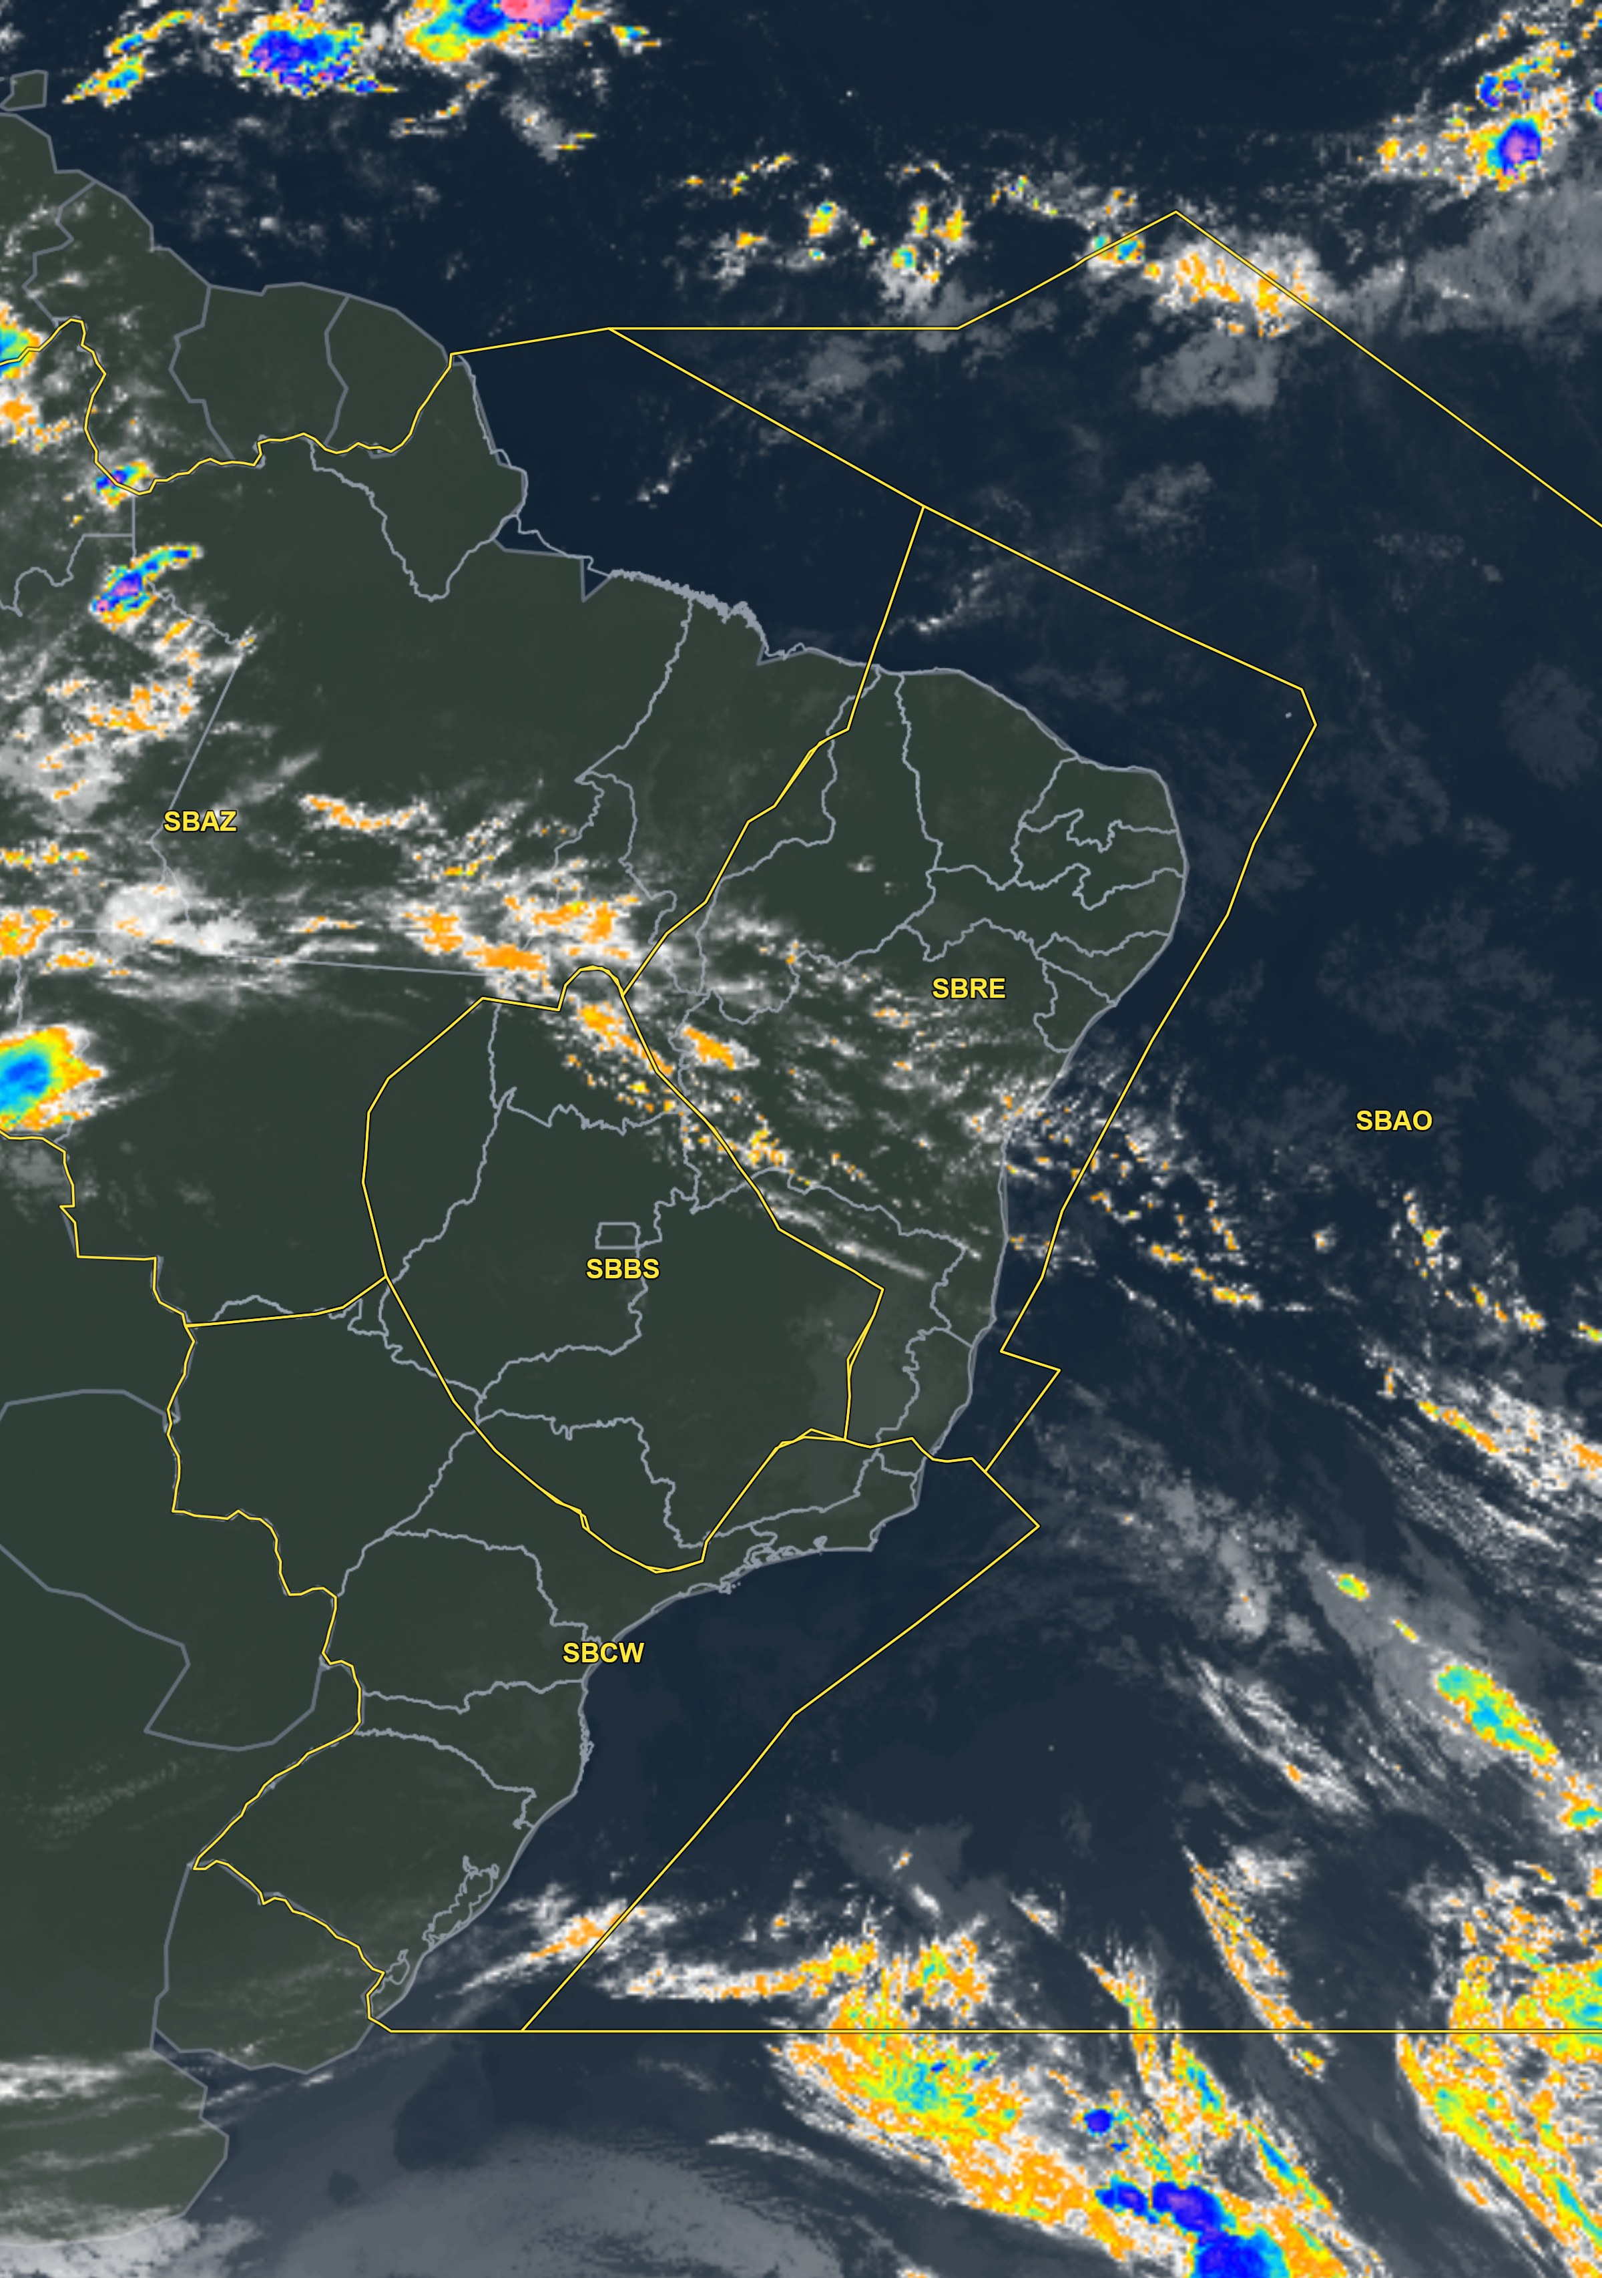
Satélite realçada
Imagem: 26/09/2026 11:40 UTC
FIR-RE | FZ | RF | SV | VT
MANHÃ
TARDE |  | SHRA | SHRA
NOITE |  | SHRA | SHRA
MANHÃ

Slide 12
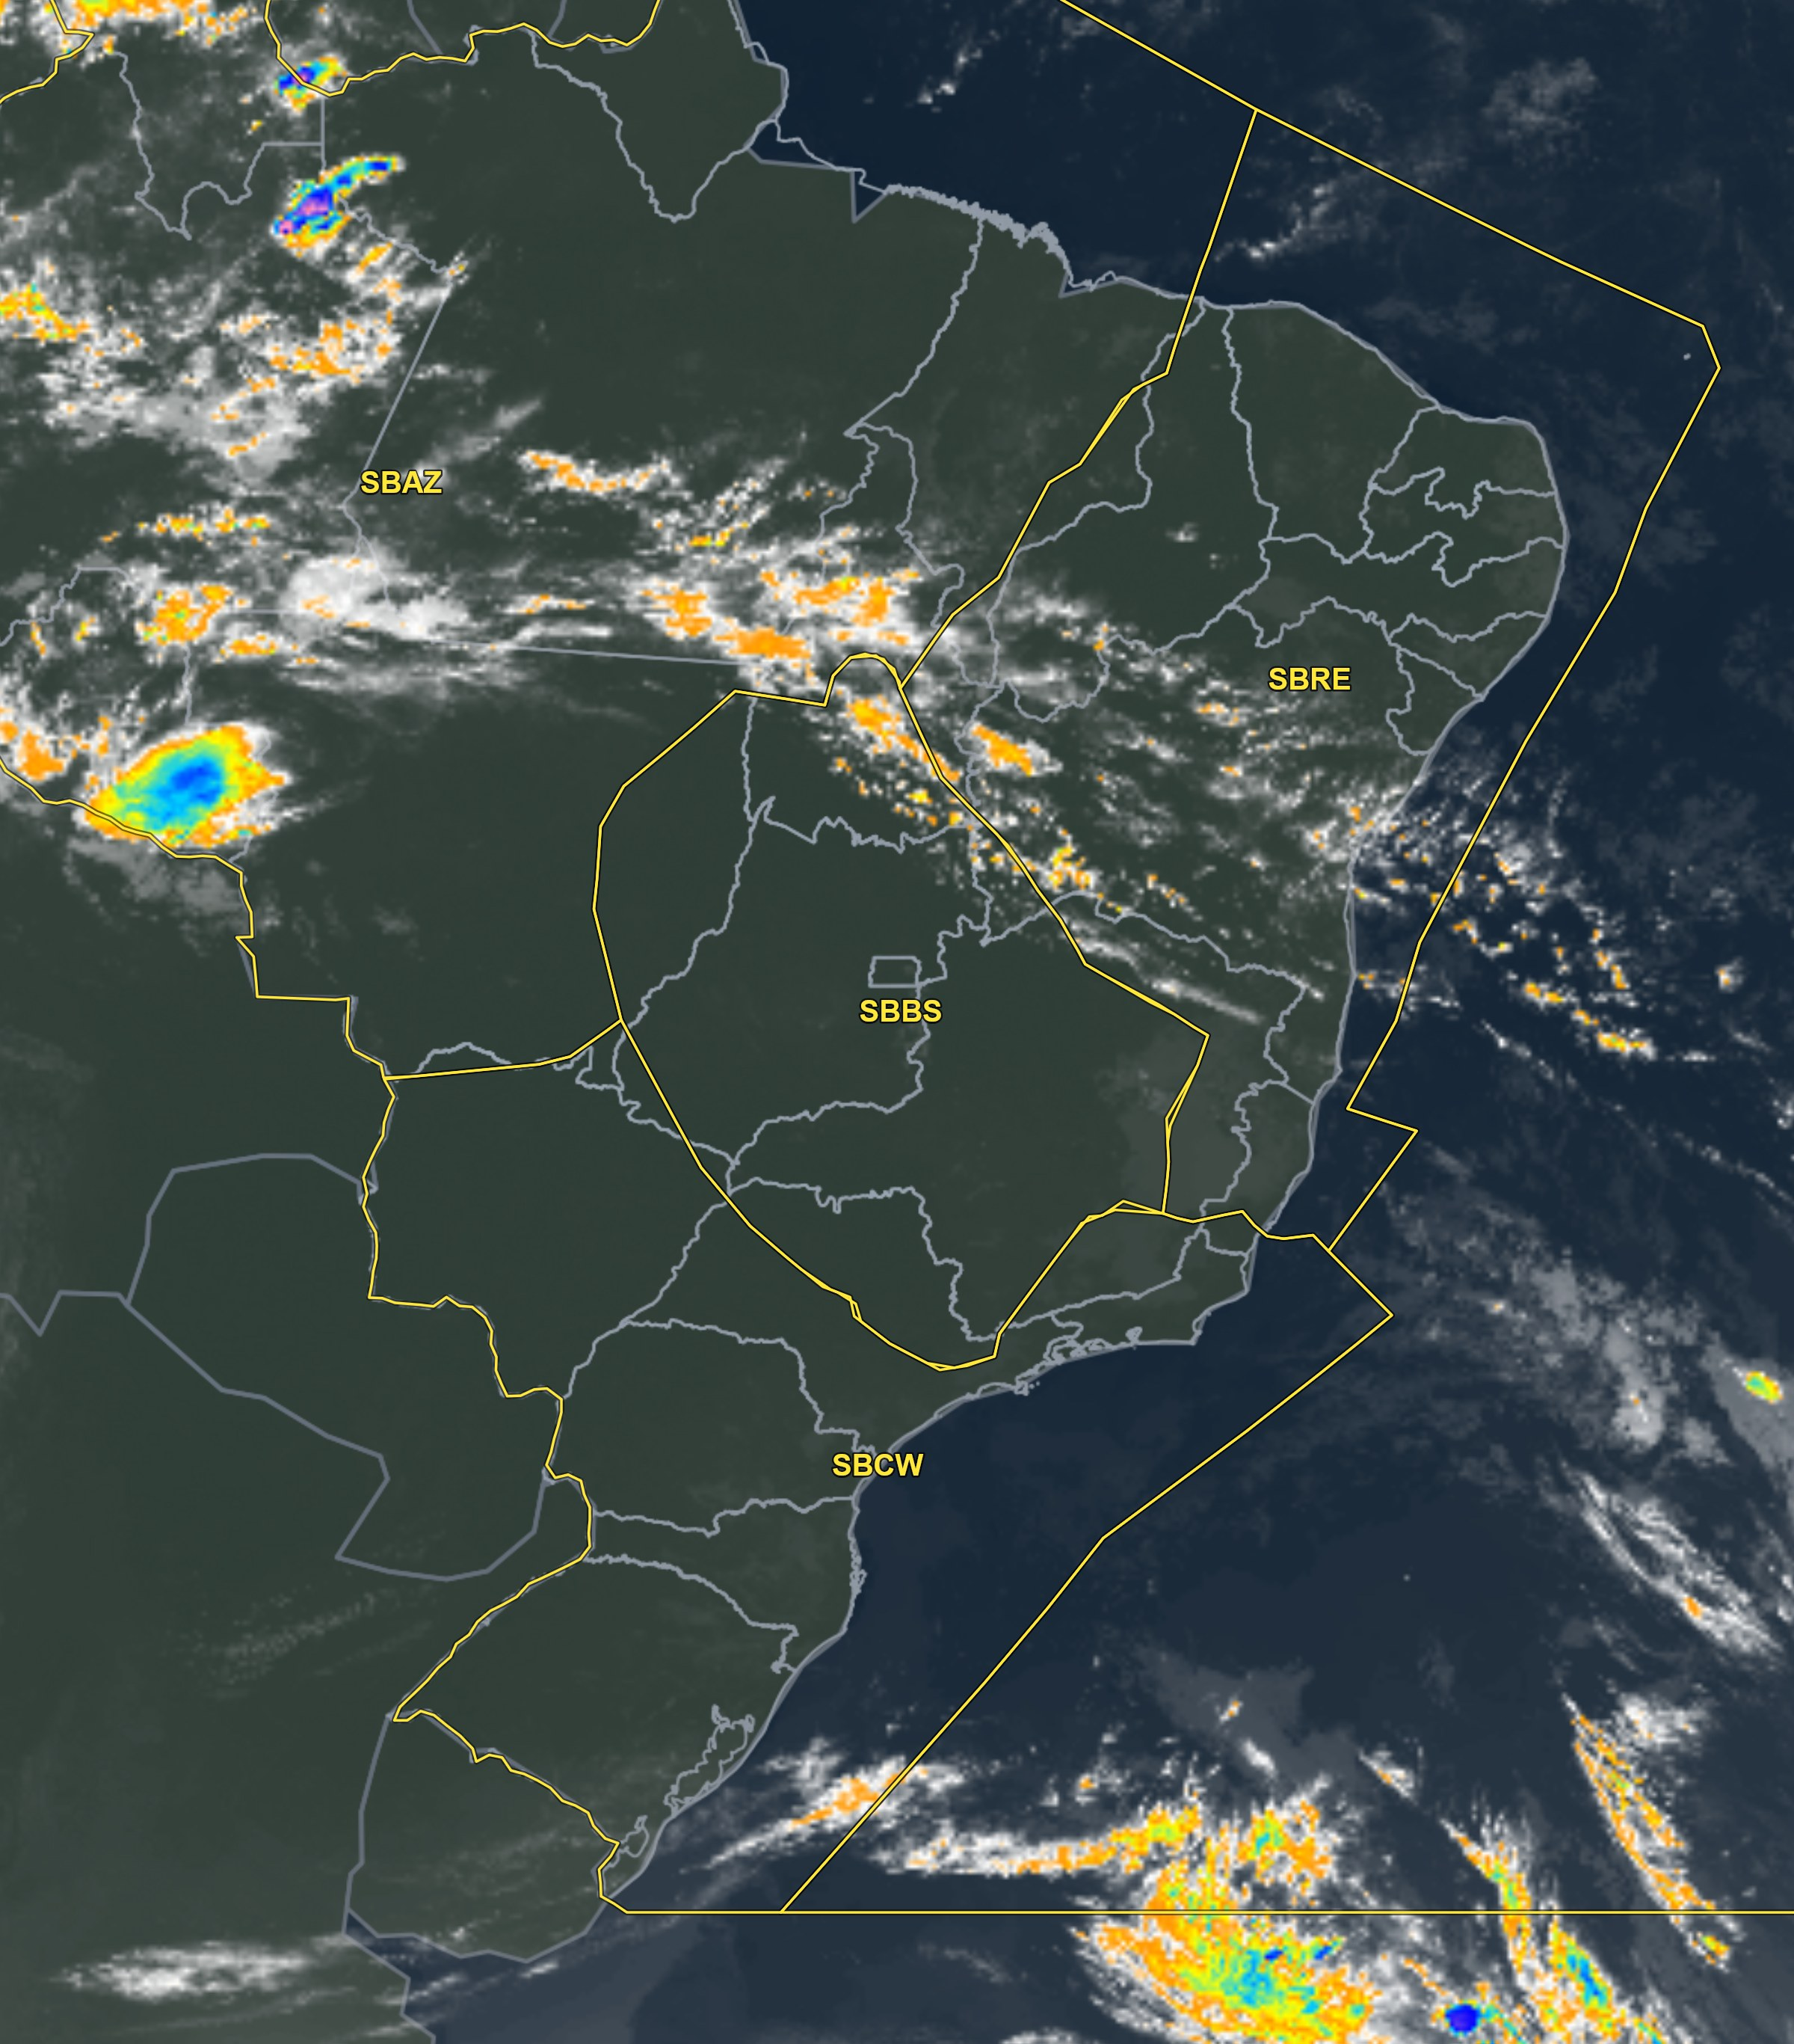
Satélite realçada
Imagem: 26/09/2026 11:40 UTC
FIR-BS | BR | GO | BH | CF | KP
MANHÃ |  |  |  |  | BR V
TARDE | TS | TS
NOITE | TSRA | TSRA | TS | TS
MANHÃ

Slide 13
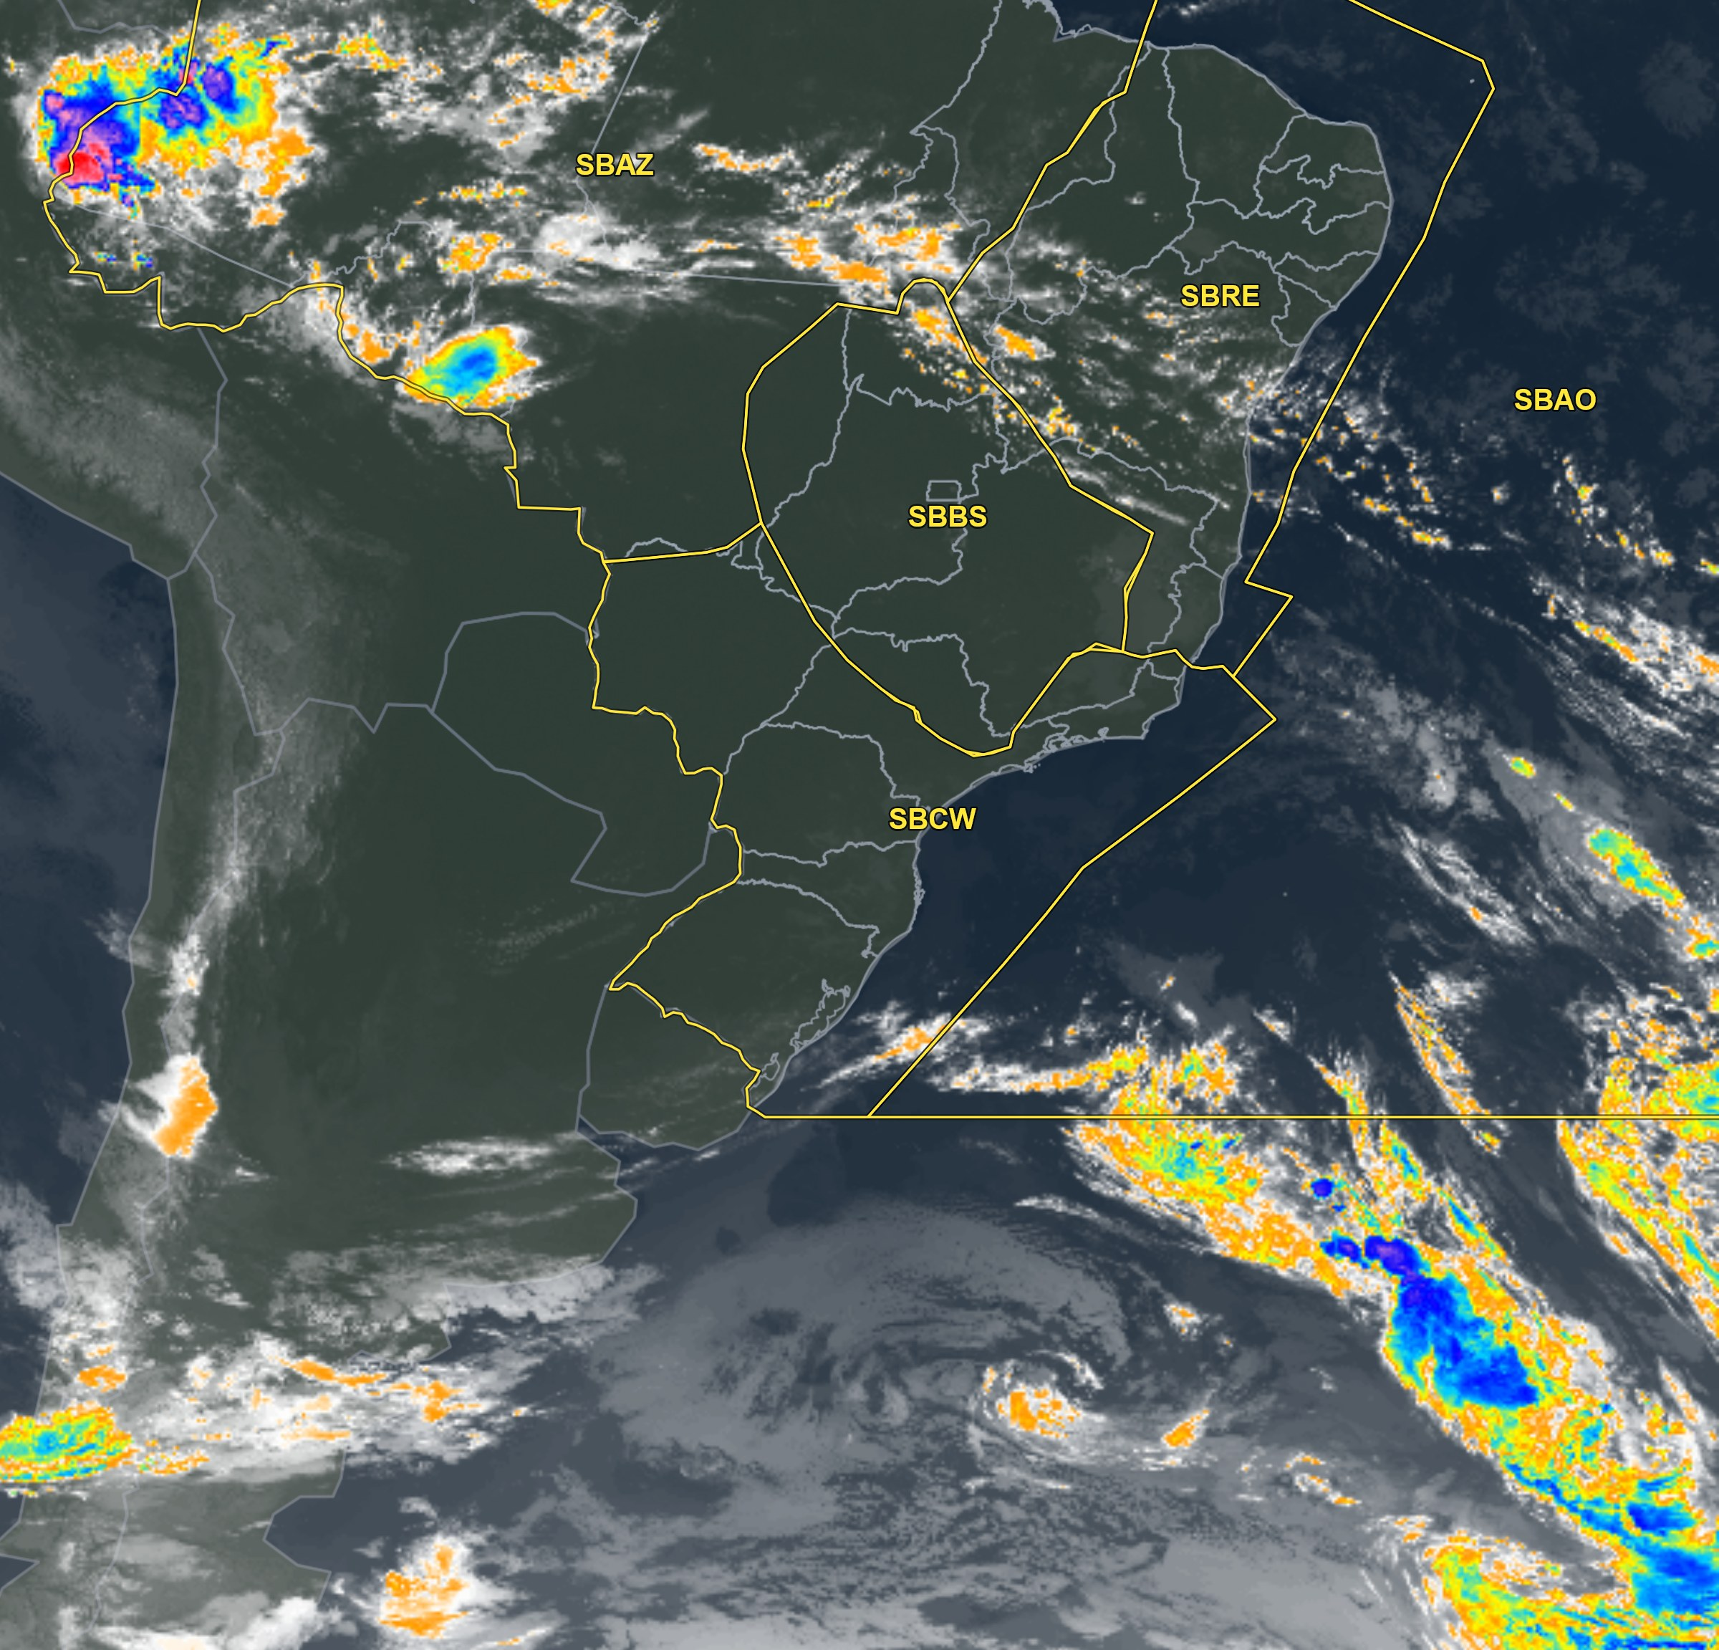
Satélite realçada
Imagem: 26/09/2026 11:40 UTC
FIR-CW | GR | SP | GL | RJ | CG | CT | FI | FL | JV | NF | PA
MANHÃ | FG T/V | FG T/V | BR V | T |  |  |  |  |  | T
TARDE
NOITE |  |  |  |  |  |  |  |  | BR T/V
MANHÃ | BR T/V | BR T/V | FG T/V | FG T/V |  | FG T/V |  |  | FG T/V | BR T/V | SHRA

